Slide 1
כנס IAA אגודת האקטוארים הבינלאומית סיאול דרום קוריאה 20-24/5/2024
השתתף בכנס וכתב - עמיעד בן מאיר

Slide 2
תיאור הכנס
הכנס: Council and Committee Meetings. בתאריכים 20-24 מאי 2024, בסיאול, דרום קוריאה.
ניתן לצפות ב- IAA Town hall ביו-טיוב: https://youtu.be/WP9GHUxcmAs
השתתפות כ- 160 אורחים מהאגודות השונות בעולם החברות ב- IAA. כל אגודה שלחה Delegate, בנוסף השתתפות ראשי הוועדות השונות וחלק מהחברים באותן ועדות, כולל הסקציות. בנוסף, חברים אחרים כצופים.
פגישות ה Council היא האספה הכללית לאישור דוחות כספיים והחלטות ה IAA, ודיווח לאגודות על הפעילויות.
נושאים העיקריים על הפרק – AI, שינוי אקלים, D&I, אקטואר העתיד
התכנסות ועדות וועדות המקצועיות:
Executive Committee, Actuarial Standards committee, Insurance regulations committee,
Advise and Assistance committee, CERA treaty board, Chief Stuff Officers,
Strategic planning committee, Insurance accounting committee, Education committee,
Professionalism Committee, GI committee, Health committee,
Advance committee, Membership committee, Audit & Finance committee
and other forums, Task Forces and Nomination committee

Slide 3
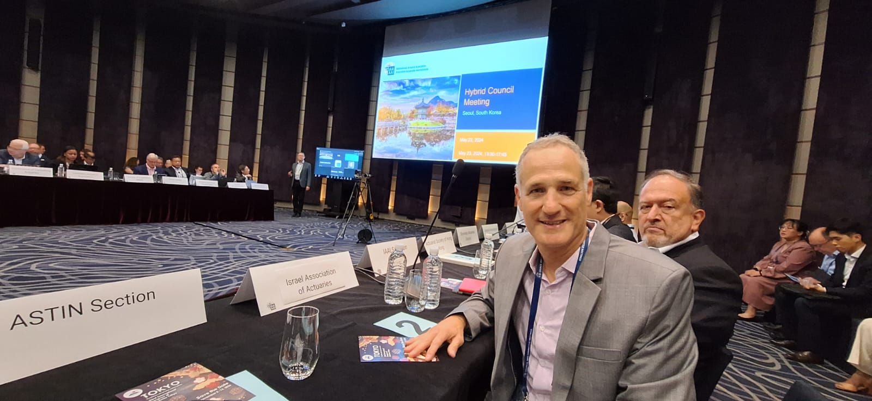
Council Meeting

Slide 4
השפעת בינה מלאכותית AI
כל העולם עובד על AI, רגולטורים עובדים על סטנדרטים והגבלות.
=> ה IAA יכול לתת את הcode of conduct, הקוד האתי של החברים אשר מאפשר רמת אמינות לעבודת האקטואר.
צוות פעולה Task Force עם 5 צוותים. כולל 97 מתנדבים (3 מישראל), תכנית לסיים עד סוף השנה.
(1) Changing role of Actuaries (4) Governance
(2) Professionalism and Ethics (5) Innovation
(3) Education
ועדה ההכשרה גם פועלת בנושא ומחפשת דרכים להתמודדות עם הנושא.
=> אם יתווספו דרישות חדשות אז גם ירדו דרישות הכשרה קיימות (לא תהייה הכבדה בדרישות ההכשרה).
בוועדת ביטוח כללי GI הוצג מודל תמחור LLM (Large Language Model) של חברת LYDIA. לטענת המציג, המודל כולל תהליך של טיפול בהטיות (biase) ומתייחס להסבר של תוצאות המודל (explainability). כמו כן, ישנה טענה היא שמכיוון שכבר היום אנחנו מאמינים למודלים, גם בעתיד יהיה פחות דרישה להבנה והסבר כיצד המודל עובד.
כבר כיום ישנם הרבה אקטוארים אשר עובדים בחברות שונות (לא ביטוח) ומפעילים מודלים של AI בעבודתם.
Notes:
בכנס דובר רבות על AI – פעם ראשונה שנושא "שינוי האקלים" לא היה המרכזי (למרות שגם עליו דנו רבות)
=> ראש אחת תת ועדות בפרויקט הואFrank Chang בחור אמריקאי ממוצע טייוואני, עובד באובר עם צוות גדול של אקטוארים (לפני זה עבד בגוגל).

Slide 5
Notes:
מקצועיות ואתיקה – פיתוח כללי מקצוע וסטנדרטים ל AI
לימודים – פיתוח תוכנית לימודים והכשרה ל AI
תפקיד האקטואר – פיתוח הגדרות ל AI, שינוי עבודת אקטואר, פיתוח מיומניות חדשות לאקטוארים
ממשל – governance - ניטור והערכה של דרישות ממשל ורגולציה בנושא AI
חדשנות – טיפוח דפוסי צמיחה בקרב האקטוארים

Slide 6
Notes:
תת ועדה – לימודים: מטרה – השפעת AI על לימודי האקטואריה וההכשרה של אקטוארים
נושאים לטיפול: מה צריך ללמוד? עדכון תוכנית הלימודים למול קצב השינויים המהיר, כיצד נעשית הערכת אקטוארים, עידוד שיתוף כללי מקצוע בין אקטוארים ואגודות.

Slide 7
Notes:
אותו פרנק צא'נג שעובד ב- UBER, הציג את המאמר של ג'ים וויס מה CAS – Four Futures for Actuaries in the wake of AI
הוא הציג 4 תרחישים לעולם האקטואריה (הצגה קצת שונה מהמאמר): ציר X מציג את ההשפעה על תפקיד האקטואר, ציר Y מציג את השינוי של תפקיד האקטואר. למטה משמאל – השפעה מועט על האקטואר ותפקידו. למעלה מימין, מציג שינוי משמעותי על האקטואר ותפקידו. שני התרחישים המעניינים הם:
DOOMSDAY - האקטוארים מוחלפים על ידי AI
ו- TRAINING DAY – תפקיד האקטואר משתנה

Slide 8
Notes:
תרחיש זה מבוסס על כך שראשית כל העבודה ברוטינית שחוזרת על עצמה, AI יכול לעשות. בנוסף AI יותר טוב מאיתנו באיסוף מידע. יותר מהיר, יותר מקורות. שאלה – מי מקהל כבר השתמש ב AI לאסוף מידע לעבודתו? הרבה טוענים ש AI מדמיין "hallucinate", אז ישנם דרכים ותוכנות להתמודד עם זה, אפילו פשוט לברר את המקור של המידע ואיך המידע התקבל, ועוד תהליכי דבאגים של המידע. שנם טענה על חוסר יצירתיות של ה AI שאנשים יותר יצירתיים ומקוריים. העניין הוא שיש כל כך הרבה תוכן מקורי בחוץ שה AI חשוף לו כך שנשנו חומר יצירתי להשתמש בו. ולסוף ה- AutoGPT שהוא אוטונומי, הוא מתקן את עצמו, משלים חוסרים, לומד תוך כדי התהליך, ומפרק משימות לתתי משימות וכך מייתר את הצורך להפעיל אותו ולהכוון אותו בעבודתו.
לכן, בתרחיש זה ה AI לוקח על עצמו משימות אקטואריות כולל איסוף מידע, ובהמשך הוא לומד ומסוגל להתמודד עם משימות מורכבות יותר עד שבסוף הנדרשים רק מעט מאוד אקטוארים לאותן משימות שעדין ה AI לא יכול להתמודד איתן.

Slide 9
Notes:
תרחיש זה מבוסס על כך שרק חלק מהמשימות יכולות לעבור ל AI אך משימות אחרות לא. תפתח מקצוע של מהנדסי AI שעוזרים למשתמשים במקומות ש AI לא יכול להתמודד איתם. בשנים האחרונות נעשו השקעות אדירות בחברות סטארטאפ ל AI אך אם בודקים את המשתמשים בפוטנציאליים מול ההשקעות האדירות, יש ספק אם רוב אותן חברות יכלו להחזיר את תודה השקעה (זאת על פי מאמר של new York times). והדבר הכי משמעותי – בני אדם הם בלתי צפויים. הועלתה בדוגמא של תביעות בבית משפט שבו העו"ד מדבר אל ליבם של חבר המושבעים ואין דרך לדעת מה תהיה החלטתם על פי הממצאים של המשפט. דוגמא נוספת היא של ועדת סטנדרטים. אם מבקשים מ- AI לכתוב סטנדרטים לא מקבלים את העומק והגיוון בדעות כאשר הן עולות בדיונים סוערים בוועדה. וגם אם מלמדים את ה AI את המורכבות של הנפש האנושית או הרגשות האנושיים, כנראה שה AI יחזור עם תשובה שאין אפשרות לבצע תחזית אמינה.....
לכן, בתרחיש זה, AI לוקח על עצמו יותר ויותר משימות. בינתיים אקטוארים לומדים כלים חדשים לשימוש בטוח ב AI. אקטוארים ימשיכו לתווך, כמו בעבר, בין המידע (ו AI) לבין הגורמים השונים בחברה כולל הרגולטור. ולכן אקטואר העתיד יצטרך לדעת מספיק על ה AI, על הכוחות שלו והמגבלות שלו.

Slide 10
השפעת שינויי אקלים Climate Change
נושא חשוב מבחינת האגודה וכלול בתוכנית האסטרטגית
ועדת סטנדרטים כתבה תקן חדש - ASAP8
נציגי האגודה פועלים עם ארגונים שונים בנושא (supernational). EOPA, WHO, ועוד
ועדת בריאות התחילה לגבש מודל עם 8 תרחישים על ההשפעה של שינוי האקלים על ענף הביטוח חיים ובריאות (נושא שלא טופל עד כה)

Slide 11
What should GI actuaries be thinking about beyond weather
Reporting and more reporting (ISSB S1 and S2 are only the beginning)
Measurements and metrics (how much emissions are in that vehicle repair).
Scenario analysis of future economic conditions
New things to insure:
Electric vehicles
Solar farms
Carbon offset providers
Liability from litigation
And much more…..
System thinking
Corporate strategy
New risks and opportunities
Your professional obligations and how they may differ in the future

Slide 12
Diversity & Inclusion (D&I)
נושא חשוב שמקבל יותר תשומת לב. בעיקר מין, גיל וגזע/תרבות
ישנה בעיה בעיקר בחוסר מודעות (unconscious bias) ורק אחרי שמודעים אל ההטיה ניתן לשפר.
האתגר של האקטוארים - גם כך תת קבוצה מאוד ייחודית משכילה, לעיתים גם יותר ליברלית ולכן הבעיה קצת פחותה. עם זאת, במקומות שונים בעולם התרבות משפיעה. לדוגמה במדינות ערב ואפריקה שם אחוז הנשים נמוך יותר.
בכל מקרה זה נושא ראוי שנשים לו לב בעבודתנו. כמו כן, עלינו להנחיל את התרבות הזאת גם במקומות העבודה שלנו (הכוללות מגוון רחב יותר של תרבויות).

Slide 13
חשיבות השתתפות ב IAA
ישנה חשיבות אדירה להשתתפות בכנסים, בוועדות השונות ובסקציות (Sections). מציע לשלוח נציג כל שנה.
אתגרים דומים לאגודות אחרות, במיוחד tier 3.
שיתוף ולמידה לגבי תהליך ההכשרה בארצות אחרות וההתמודדות עם ירידה בסטודנטים.
היחס לישראל והמלחמה

